Slide 1


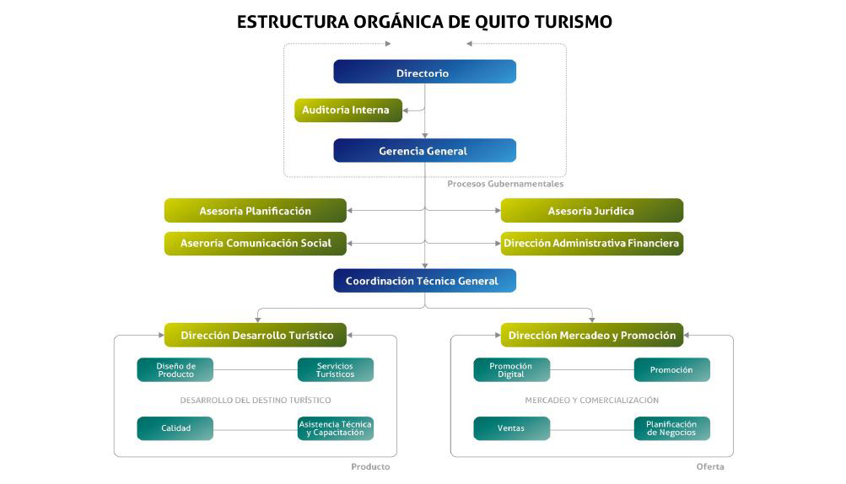
FORMATO LITERAL a) ART. 7 – LOTAIP
Estructura Orgánica Funcional de la Empresa Pública Metropolitana de Gestión de Destino Turístico –Quito Turismo
FECHA ACTUALIZACIÓN DE LA INFORMACIÓN: | 30 DE JUNIO DE 2013
UNIDAD POSEEDORA DE LA INFORMACIÓN – LITERAL a): | JEFATURA DE TALENTO HUMANO
RESPONSABLE DE LA UNIDAD POSEEDORA DE LA INFORMACION DEL LITERAL a): | GABRIELA TAMAYO – ESPECIALISTA DE TALENTO HUMANO
CORREO ELECTRÓNICO DEL O LA RESPONSABLE DE LA UNIDAD POSEEDORA DE LA INFORMACIÓN: | gtamayo@quito-turismo. gob.ec
NÚMERO TELEFÓNICO DEL O LA RESPONSABLE DE LA UNIDAD POSEEDORA DE LA INFORMACIÓN: | 2993300 ext. 1052
COMISIÓN METROPOLITANA DE LUCHA CONTRA LA CORRUPCIÓN – QUITO HONESTO

